Slide 1

第十章 含有耦合电感的电路
10-1
互感
10-2
含有耦合电感电路的计算
10-3
理想变压器

Slide 2
重点
1.互感和互感电压
2.同名端及耦合电感的伏安关系
3.含耦合电感电路的分析
4.变压器和理想变压器原理

Slide 3
§10-1 互感
互感也称耦合电感。耦合电感元件属于多端元件，在实际电路中，如收音机、电视机中的线圈、振荡线圈，整流电源里使用的变压器等都是耦合电感元件，熟悉这类多端元件的特性，掌握包含这类多端元件的电路问题的分析方法是非常必要的。

Slide 4
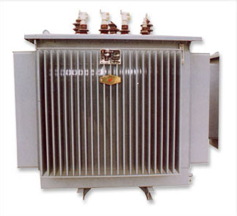
变压器

Slide 5
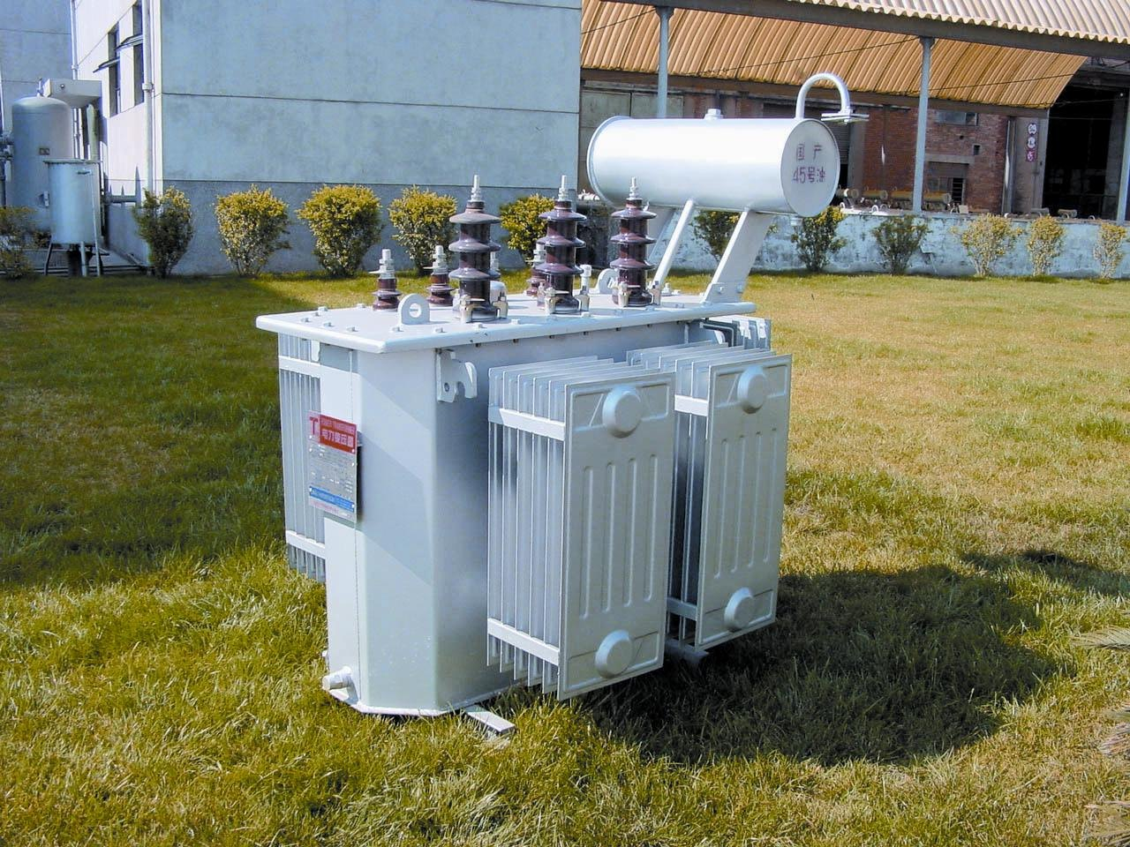
电力变压器

Slide 6
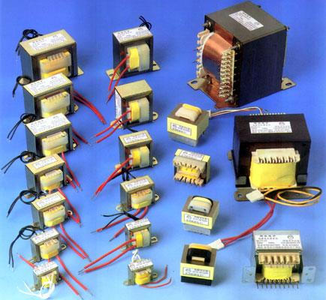
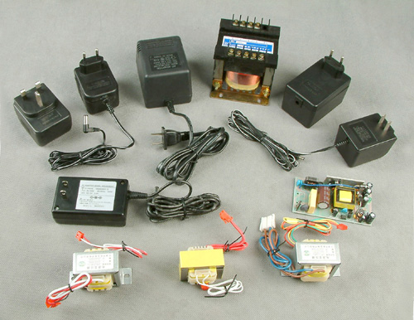
小变压器

Slide 7
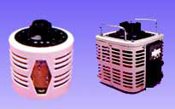
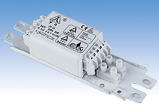
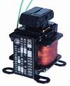

耦合电感
电流互感器

Slide 8
1. 互感(又称耦合电感）
两线圈间有磁的耦合
Φ₁₁
N₁
N₂
Φ ₂₁
ψ₁
ψ₂
Φ₁₂
Φ ₂₂
+
u₁₁
–
+
u₂₁
–
i₁
+
–
i₂
+
u₂₂
–
u₁₂
+
u₁
–
+
u₂
–
Φ₁₁
N₁
N₂
ψ₁
Φ ₂₁
ψ₂
Φ₁₂
Φ ₂₂
+
u₁₁
–
+
u₂₁
–
i₁
–
–
u₂₂
+
i₂
u₁₂
+
+
u₁
–
–
u₂
+
问题：耦合电感的伏安关系如何表示？

Slide 9
Φ₁₁
Ψ₁
Ψ₂
Φ₁₂
Φ ₂₁
Φ₂₂
N₁
N₂
i₁
i₂
+
u₁
–
+
u₂₁
–
空心线圈磁通链 ：Ψ =NΦ=Li
L₁ 、L₂为自感系数；
M₁₂、M₂₁为互感系数，单位 H(亨利)。
满足M₁₂=M₂₁=M
Ψ₁₁=L₁i₁
Ψ₂₁ = M₂₁i₁
Ψ₂₂=L₂i₂
Ψ₁₂ = M₁₂i₂
Ψ₁ = Ψ₁₁± Ψ₁₂= L₁i₁ ± M₁₂ i₂
Ψ₂ = Ψ₂₂± Ψ₂₁= L₂i₂ ± M₂₁ i₁
L 总为正值，M 值有正有负。

Slide 10

2. 耦合系数
用耦合系数k 表示两个线圈磁耦合的紧密程度。
k=1 称全耦合: 漏磁 F _{σ1} =F _{σ2}=0
k=0 称无耦合
0<k<1 称松耦合
k≈1 称紧耦合
注意
耦合系数 k 与线圈的结构、相互几何位置、空间磁介质有关。

Slide 11
3.耦合电感的伏安关系
u₁₁、u₂₂称自感电压； u₁₂、u₂₁称互感电压

Slide 12
互感的VAR为:
或正弦稳态下，用相量形式表示为
注意：端口电压和电流采用关联参考方向，自感电压总是正号，而互感电压则有正负两种可能。

Slide 13
互感电压实际方向和线圈的绕向有关，实际线圈是密封的，电路图中不方便画出具体线圈的绕向。
为分辨磁通的方向，能正确判断出互感电压，对具有耦合的两个线圈采用同名端标记法。

Slide 14
4. 耦合线圈的同名端
1）同名端规定：当两个线圈电流都从标有相同记号的端钮流入或者流出时，所产生的磁通方向相同，所产生的磁场相互加强。同名端：用“＊”、“•”或“△”标记。
1
2
Φ₂₂
Φ₂₁
Φ₁₁
Φ₁₂
i
i
1
＋
＋
2
－
－
1
1
’
2
u
2
’
u
21
1
2
左侧线圈1ˊ端和右侧线圈2ˊ端也为一对同名端。
“互感电压的正极性端位于同名端”

Slide 15
有了同名端，表示两个线圈相互作用时，就不需考虑实际绕向，而只画出同名端及u、i参考方向即可。
3)互感元件的电路符号

Slide 16
4)自感电压和互感电压极性确定规律：
+
+
+
+
-
-
-
-
①自感电压正极性位于产生该电压电流的流入端钮；(关联参考方向）
②互感电压正极性位于产生该电压的电流流入端钮的同名端。（正极性在同名端）

Slide 17
例10-1写出耦合电感的电压与电流关系（伏安关系）
【解】
（a）
或相量形式为：
（a）图
（b）
（b）图

Slide 18
§10-2 含有耦合电感电路的计算
含耦合电感电路分析主要是列写回路的KVL方程
变压器由两个具有互感的线圈构成，一个线圈接电源，另一线圈接负载，变压器是利用互感来实现从一个电路向另一个电路传输能量或信号的器件。当变压器线圈的心子为非铁磁材料时，称空心变压器。
变压器电路（工作在线性段）
二次回路
jω M
一次回路
+
R₁
*
*
R₂
jωL₁
jωL₂
Z=R+jX
–
列写回路方程分析
可求解出电流

Slide 19
例正弦稳态电路中已知
试求电流 。
【解】（1）画相量模型，列写两个回路的KVL方程

Slide 21
§10-3 理想变压器
理想变压器是实际变压器的理想化模型，是对互感元件的理想科学抽象，是极限情况下的耦合电感。
i
Φ
1
2
1'
2'
N₁
N₂
1.理想变压器的三个理想化条件
线圈导线无电阻，做心子的铁磁材料的磁导率无限大。
无损耗
全耦合
参数无限大

Slide 22

2.理想变压器的主要性能
变压关系
n:1
+
+
u₁
*
*
u₂
或在正弦稳态下为
_
_
理想变压器模型
注意
若变压器电压的极性如图所示
n:1
_
+
*
u₁
*
u₂
_
+
或在正弦稳态下为

Slide 23
变流关系
i₁
n:1
i₂
+
*
*
+
u₁
L₁
L₂
u₂
或在正弦稳态下为
_
_
i₁
n:1
i₂
+
*
*
+
u₁
L₁
L₂
u₂
_
_
或在正弦稳态下为

Slide 24
n:1
阻抗变换关系
+
+
*
*
Z
一次侧输入阻抗为：
_
_
+
n²Z
–
理想变压器的阻抗变换只改变阻抗的大小，不改变阻抗的性质。
注意

Slide 25
n:1
功率性质
i₁
i₂
+
+
u₁
*
*
u₂
_
_
理想变压器既不储能，也不耗能，在电路中只起传递信号和能量的作用。
表明
理想变压器的特性方程为代数关系，因此它是无记忆的多端元件。

Slide 26
例5-1求图1-5所示正弦稳态电路中电流 。
【解】利用阻抗变换关系得，一次侧输入阻抗

Slide 27
已知电源内阻R_{S}=1kΩ，负载电阻R_{L}=10Ω。为使R_{L}获得最大功率，求理想变压器的变比n。
例5-2
R_{S}
R_{S}
n:1
+
+
*
*
u_{S}
R_{L}
u_{S}
n²R_{L}
_
–
【解】
应用阻抗变换性质
当 n²R_{L}=R_{S} 时，即
10n²=1000,负载获得最大功率
n²=100， n=10

Slide 28
练习题
10-6、10-7、10-12、10-15、10-17

